Slide 1
Työt alkavat 4H-yhdistyksessä -koulutus
Pieksämeän seudun 4H-yhdistys

Slide 2
Tutustuminen 4H-toimintaan ja työnantajanasi toimivaan 4H-yhdistykseen

Slide 3
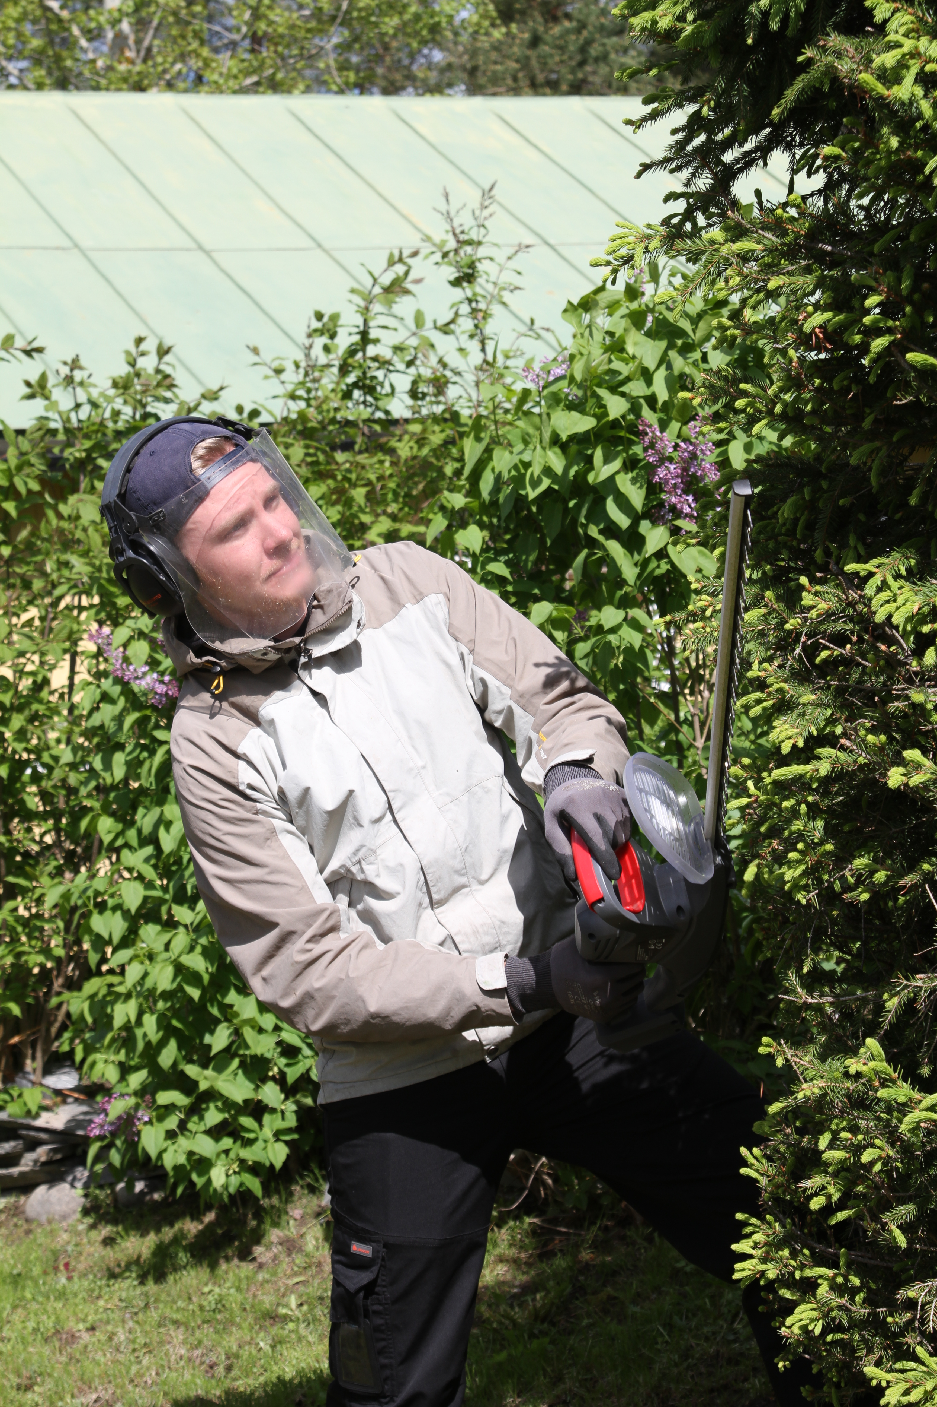
Sinut on valittu työntekijäksi Pieksämäen seudun 4H-yhdistykseen.
4H-yhdistyksemme nuorisotoimintaan kuuluu:
4H-kerhoja 16 kpl
Nuorten koulutuksia:
Nuorten työllistämistoimintaa: 43
4H-yrittäjiä: 31
jne.

Slide 4
4H on lapsia ja nuoria varten
4H:n arvoissa Neljä H:ta tulevat sanoista: head, hands, heart ja health, jotka ovat suomeksi käännettyinä harkinta, harjaannus, hyvyys ja hyvinvointi.
4H-toimintaan ovat tervetulleita kaikki 6–28 -vuotiaat lapset ja nuoret
4H-järjestössä toteutetaan Kolme askelta työelämään -toimintamallia
Lue lisää: www.4h.fi. ja linkki 4H-yhdistyksen verkkosivuille.

Slide 6
Asiakaspalvelun tärkeys

Slide 7
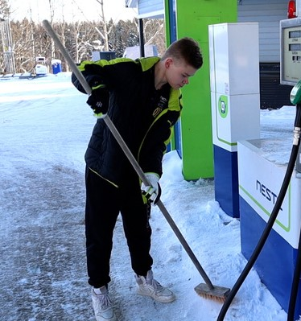
Asiakaspalvelu
Asiakaspalvelutaitoja tarvitaan kaikissa 4H-yhdistyksen työtehtävissä.
Kokemukset asiakaspalvelusta auttavat sinua monissa töissäsi myös tulevaisuudessa.

Slide 8
Palvele asiakasta aina ystävällisesti ja kohteliaasti. Hyvä asiakaspalvelutilanne jää aina asiakkaan mieleen ja siitä kerrotaan mielellään myös eteenpäin.
Hyvä asiakaspalvelija ei sano koskaan ”en tiedä”. ”Otan selvää ja palaan asiaan myöhemmin”. Muista aina pitää lupauksesi.
Olet oma käyntikorttisi. Ensivaikutelma kertoo ihmisestä paljon. Huonoa ensivaikutelmaa on vaikea paikkailla jälkeenpäin. Ole siis reipas, oma kohtelias itsesi.
Muista hyvät käytöstavat, katso silmiin, puhu rauhallisesti ja kättele napakasti, kun esittelet itsesi. Muistathan, että kohtelias käytös jää mieleen.
Asiallinen, siisti tyyli on merkki siitä, että sinuun voi luottaa

Slide 9
Tärkeitä työnantajan ohjeita

Slide 10
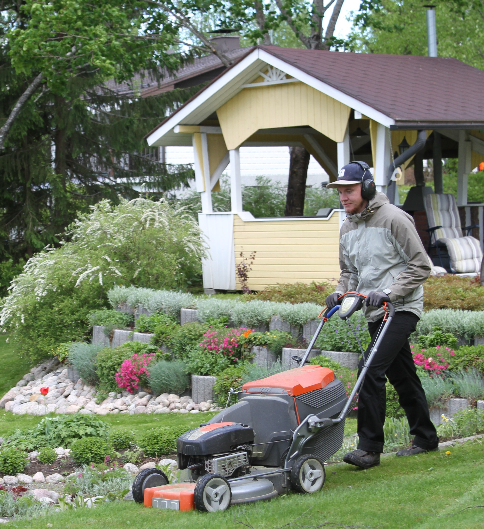
4H-yhdistys toimii vastuullisena työnantajana
Sinun / teidän työtehtävänne ovat pääasiassa:
Pihapalvelu, asiakastilausten mukaan asiakkaiden laitteilla
Jäätelökioskin myyjä
Päiväleirin ohjaaja
Asiakaspalvelu sinun työtehtävässäsi:
Kerro esimerkkejä
Asiallinen pukeutuminen

Slide 11
Työaika
Asiakastilausten mukaan
Työpalvelua toteutetaan ma-pe klo 10-18 välille
Työvuorolistan mukaan
Mitä tarkoittaa, kun työt alkavat klo 9?
Työkeikat ilmoitetaan teille___________ / Helppi –ohjeistus
Tuntilistat, miten täytetään, miten toimitetaan työnantajalle?

Slide 12
Tauot työaikana
Alle 5h työpäiviin on suositeltavaa antaa yksi kahvitauko, 10-12min
Alle 6h työpäiviin on suositeltavaa antaa kaksi kahvitaukoa, 10-12min
6h ja yli työpäiviin ½h lepotauko (=ei työaikaa, mahdollisuus poistua työpaikalta)
Laki nuorista työntekijöistä 19.11.1993/998: Kun nuoren työntekijän työaika vuorokaudessa on pidempi kuin neljä tuntia 30 minuuttia, hänelle on annettava työn aikana vähintään 30 minuutin lepoaika, jonka aikana hän saa poistua työpaikalta. Jos työpaikalla noudatettavalla työ- tai virkaehtosopimuksen määräyksellä on sovittu päivittäisestä lepoajasta työaikalaista poikkeavasti, saadaan tällaista lepoaikaa koskevaa sopimusmääräystä soveltaa myös nuoreen työntekijään.

Slide 13
Puhelin ja some
Oman kännykän käyttö työaikana
Saako olla mukana
Miten nuori saa soitettua apua esim. työtapaturmatilanteessa?
Sometus töissä
Saako työntekijä somettaa työaikana / työtehtävistä?
Huomioitava, että työntekijänä saatat olla muiden sometuskuvissa

Slide 14
Ensiapu ja sairastuminen
Ensiapu
Mistä löytyy ensiaputarvikkeet?
112 sovellus ladattava kännykkään
Jos sairastut, toimi näin
Milloin ja kenelle ilmoitetaan?
Tarvitaanko sairauslomatodistus?

Slide 15
Vaitiolovelvollisuus ja tietosuoja
Vaitiolovelvollisuus
Vaitiolovelvollisuus on pysyvä
Sovittava kirjallisesti, allekirjoitus kaikilta
Tietosuoja-asetus
Ohjeistuksen läpikäynti (Intra ja 4H-yhd. verkkosivut)

Slide 16
Muut ohjeet
Avaimet
Huolellisuus
Miten toimit, jos avaimet katoaa?
Muita tärkeitä asioita / erillisohjeita eri työkokonaisuuksille
Epäselvissä tilanteissa ota aina yhteyttä esimieheesi

Slide 17
Palkka
Palkanmaksu
Ajankohta, palkkakuitti sähköpostiin

Slide 18
Työtodistus
Työtodistus
Työsuhteen viimeisenä päivänä

Slide 19
Työturvallisuus

Slide 20
Työturvallisuus
4H-yhdistyksessä noudatetaan työturvallisuuslakia sekä nuoria työntekijöitä koskevaa lakia
Työnantajana toimiva 4H-yhdistys vastaa sinun perehdyttämisestä sekä opastaa sinua työturvallisuuteen liittyvissä asioissa
Lain mukaan sinun vastuullasi on noudattaa työnantajan ohjeita ja määräyksiä
Sinun tehtävänäsi on myös ilmoittaa työnantajalle mahdollisista epäkohdista
Esim. rikkonaisista laitteista, turvallisuutta vaarantavasta epäsiisteydestä, mahdollisista uhkatilanteista jne.
4H-yhdistyksellä työnantajana on työnjohto- ja valvontavelvollisuus sinun työntekemiseesi

Slide 21
Työaikojen sijoittelu nuoren ikä huomioiden
Työntekijälle annetaan riittävä perehdytys työhön
Mitä töitä saa tehdä suhteutettuna nuoren fyysiseen ja henkiseen suorituskykyyn
Työn vaarojen käsittely, toiminta uhka- ja väkivaltatilanteessa
Turvavälineet ja niiden käyttö
Koneiden ja laitteiden käyttöohjeet, käyttö, huolto
Epäkohdista ilmoittaminen
Annettua opetusta ja ohjausta täydennetään tarvittaessa.

Slide 22
Tervetuloa 4H-kesätöihin
Tämän infon lisäksi sinä olet saanut / saat 4H:lta perehdytyksen omaan työtehtävääsi.
Olethan reipas ja kysyt lisäohjeita, mikäli jokin asia perehdytyksessä jäi sinulle epäselväksi.
Huolehdithan, että toimitat tuntilistat ohjeen mukaisesti 4H-toimistolle. Näin varmistat, että saat palkkasi ajallaan.
Kiva, että olet meillä töissä ja osa meidän 4H-joukkoa!
4H-yhdistyksen yhteystiedot: Jaana Lauttaanaho puh. 0400208973

